Slide 1
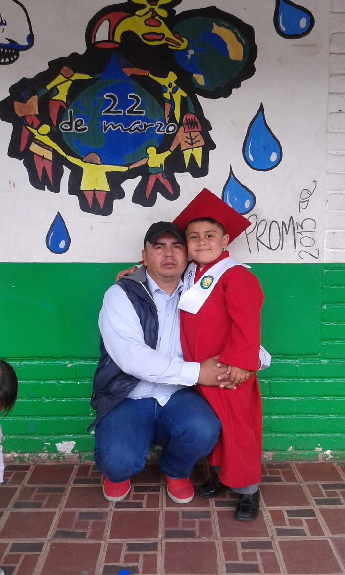
DAVID ALEJANDRO URREA MARTINEZ
CURSO 503

